Slide 1



Slide 2



Mở rộng vốn từ về đất nước Việt Nam;
Biết đặc điểm, dấu hiệu nhận diện và công dụng của câu khiến, câu cảm.

Slide 3

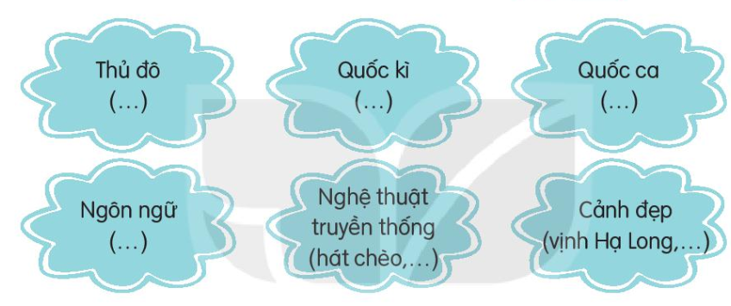
1. Tìm từ ngữ thích hợp cho mỗi chỗ trống

Slide 4

Trao đổi, thảo luận để tìm từ ngữ thích hợp thay cho mỗi chỗ trống

Slide 5
Hà Nội
Cờ đỏ sao vàng
Tiến quân ca
Tiếng Việt
Biển Nha Trang, Hồ Gươm…
Tuồng, cải lương, múa rối nước…

Slide 6
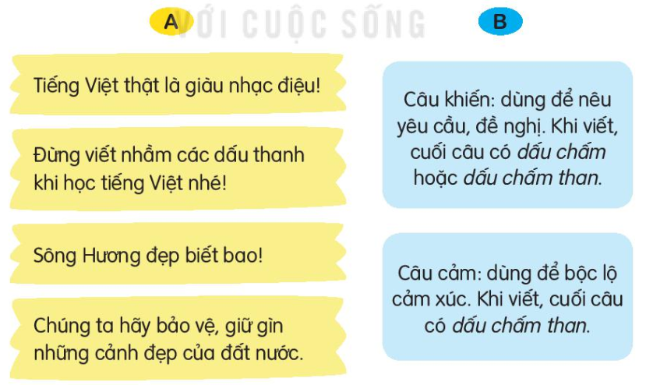
2. Các câu ở cột A thuộc kiểu câu nào ở cột B?

Slide 7
3. Đặt một câu cảm và một câu khiến trong tình huống sau:
- Bày tỏ cảm xúc về một cảnh đẹp của quê hương em.
- Đưa ra một yêu cầu về việc bảo vệ, giữ gìn cảnh đẹp quê hương.
Xem thêm tại: https://loigiaihay.com/bai-20-luyen-tap-trang-94-95-sgk-tieng-viet-lop-3-tap-2-ket-noi-tri-thuc-voi-cuoc-song-a110194.html#ixzz7sM5bxkjr
- Bày tỏ cảm xúc về một cảnh đẹp của quê hương em.
- Đưa ra một yêu cầu về việc bảo vệ, giữ gìn cảnh đẹp quê hương.

Slide 8
Bày tỏ cảm xúc về một cảnh đẹp của quê hương em; đưa ra một yêu cầu về việc bảo vệ, giữ gìn cảnh đẹp quê hương
Lưu ý: Khi viết câu cảm phải dùng dấu chấm than; câu khiến có thể dùng dấu chấm than hoặc dấu chấm ở cuối câu

Slide 9
Bày tỏ cảm xúc về một cảnh đẹp của quê hương em.
- Bày tỏ cảm xúc về một cảnh đẹp của quê hương em.
- Đưa ra một yêu cầu về việc bảo vệ, giữ gìn cảnh đẹp quê hương.
Xem thêm tại: https://loigiaihay.com/bai-20-luyen-tap-trang-94-95-sgk-tieng-viet-lop-3-tap-2-ket-noi-tri-thuc-voi-cuoc-song-a110194.html#ixzz7sM5bxkjr
+ Rúi rừng nước ta hùng vĩ thật!
+ Biển đảo nước ta mới đẹp làm sao!

Slide 10
TẠM BIỆT VÀ HẸN GẶP LẠI
TẠM BIỆT VÀ HẸN GẶP LẠI

